Slide 1



Slide 2


一例多发伤合并重症感染病例

Slide 3

● 病例简介
摘要
1.独特性：患者车祸碾压致全身多处损伤，肌肉、骨质外露非常多，难以有效引流、清创，感染诊治困难
2.背景：当日下午因车祸被碾压后，至当地医院予以包扎固定后，转入我院。神志不清。右侧上下肢外固定在位，见渗血。右下肢肿胀，右膝关节以下见不规则创面，皮肤缺损，骨质、肌肉外露。左脚踝周围见皮肤缺损，肌肉、骨质外露

Slide 4
● 患者基础信息
1.人口学信息：74岁，男性，务农
2.主诉：11-16下午因车祸被碾压后，立即被送至当地医院就诊，中间具体情况不详，当地医院予以包扎固定后，转入我院急诊抢救室就诊。
3.既往史：身体状态良好，务农。高血压病，口服药物治疗，未规律监测。

Slide 5
● 入院后检查
1.体格检查：
首诊生命体征及查体：T 35.5℃， HR 123bpm，BP 65/41mmHg，RR26bpm，Sa02测不出，查体:神志不清，呼之不应。右侧上下肢外固定在位，见渗血。右下肢肿胀，右膝关节以下见不规则创面，皮肤缺损，骨质、肌肉外露。左脚踝周围见皮肤缺损，肌肉、骨质外露。
2.辅助检查：
辅助检查：
1.血常规(急)： *白细胞计数 20.2↑ 10^9/L,中性粒细胞百分数 79.0↑ %,淋巴细胞百分数 14.0↓ %, *血红蛋白量 83↓ g/L,*红细胞压积 26.4↓ %,*血小板计数 114↓ 10^9/L。
2.凝血四项,D二聚体： *凝血酶原时间 16.1↑ 秒,*国际标准化比值 1.45,凝血酶原活动度 48.6↓ %,*活化部分凝血活酶时间 41.9↑ 秒,*凝血酶时间 21.2↑ 秒,*纤维蛋白原 0.9↓ g/L,*D二聚体 43.30↑ mg/L。
3.肝肾功能+心肌酶： *钠 134.7↓ mmol/L,*钾 3.48↓ mmol/L,*氯 111.0↑ mmol/L,*总钙 1.94↓ mmol/L,*磷 1.29 mmol/L,镁 0.92 mmol/L,*尿素 5.72 mmol/L,*肌酐 86.2 umol/L,*尿酸 279 umol/L,*葡萄糖 15.5↑ mmol/L,*丙氨酸氨基转移酶 16 U/L,*天门冬氨酸氨基转移酶 21 U/L,*乳酸脱氢酶 186 U/L,*总蛋白 32.9↓ g/L,*白蛋白 16.2↓ g/L,球蛋白 16.7↓ g/L,白/球比例 0.97↓,*总胆红素 7.2 umol/L,*γ—谷氨酰基转移酶 19.0 U/L,*碱性磷酸酶 52 U/L,胆碱脂酶 2413↓ U/L,*肌酸激酶 244↑ U/L,*肌酸激酶MB同工酶（酶法） 36↑ U/L,*高敏肌钙蛋白T 19.2↑ ng/L。
4.炎症二项(急诊)： *降钙素原 0.012 ng/ml,*白介素6 250.62↑ pg/mL。
CT平扫（2025-11-16，南京鼓楼医院）： 1.左侧第1前肋骨折，左侧第2-4肋骨皮质扭曲，右侧第2-3近肋软骨处骨折可能，胸骨骨折；右侧第6-7肋软骨膨大；左侧颈部及胸壁皮下软组织肿胀积气。2.两侧锁骨远端骨折；右侧肱骨干骨折；右侧肱骨远端、尺骨近端撕脱性骨折；右侧桡骨远端撕脱性骨折可能；右手第1-2掌骨、右手大、小多角骨、左侧第2、3中节指骨基底部骨折；右侧第4、5远节指骨骨皮质扭曲。3.右侧股骨、胫腓骨多发粉碎性骨折，左侧股骨远端及胫腓骨近端骨折，双足多发诸骨骨折（部分未包全）。4.右上肢尺动脉中远段显示不清；右侧胫前动脉起始处管腔闭塞可能；两侧胫前、胫后及腓动脉远端显示欠清；腹主动脉及双下肢动脉粥样硬化，管腔多发轻度狭窄。5.两侧侧脑室旁慢性缺氧性改变；脑萎缩。6.副鼻窦炎、双侧乳突炎；鼻咽腔积液。7.两肺小叶间隔增厚；两肺局限性肺气肿；右肺钙化灶。8.主动脉及冠脉管壁钙化；心包少量积液；纵隔少量渗出。9.左侧胸腔少量积液积血可能，左肺尖旁少量气胸可能；两侧胸膜增厚。10.胆囊炎；双肾囊肿；腹腔少量渗出。11.胆囊、双肾盂及膀胱内高密度影，造影剂残留可能。12.十二指肠肠壁水肿增厚，建议进一步检查；腹腔部分肠管积气扩张。

Slide 6
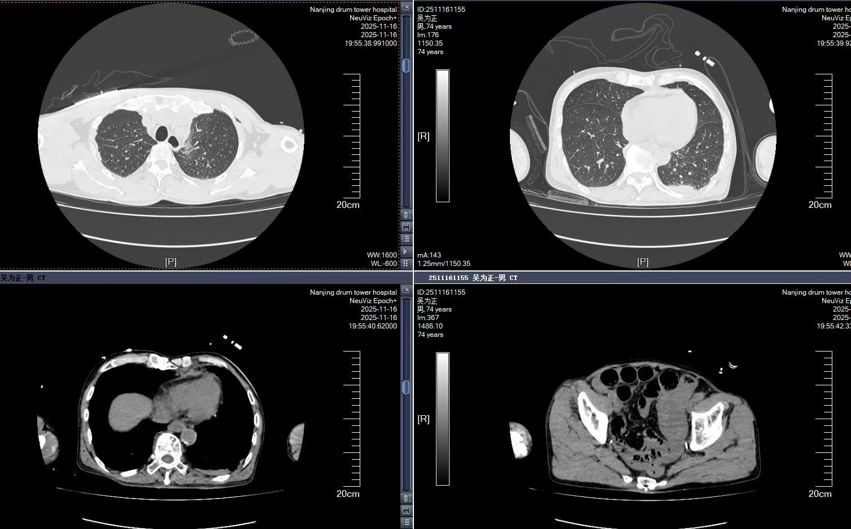
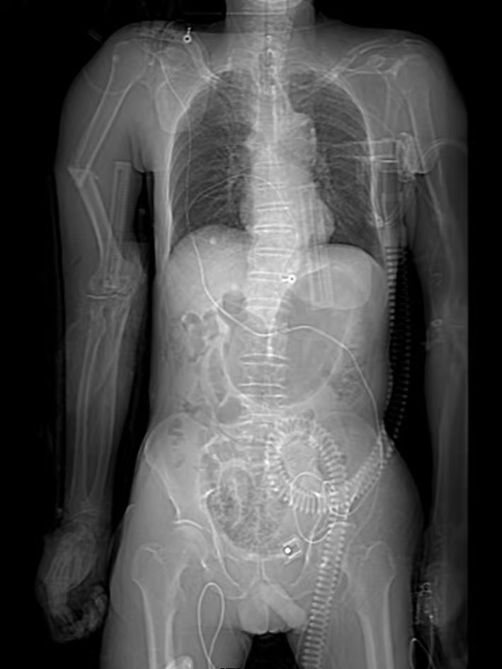
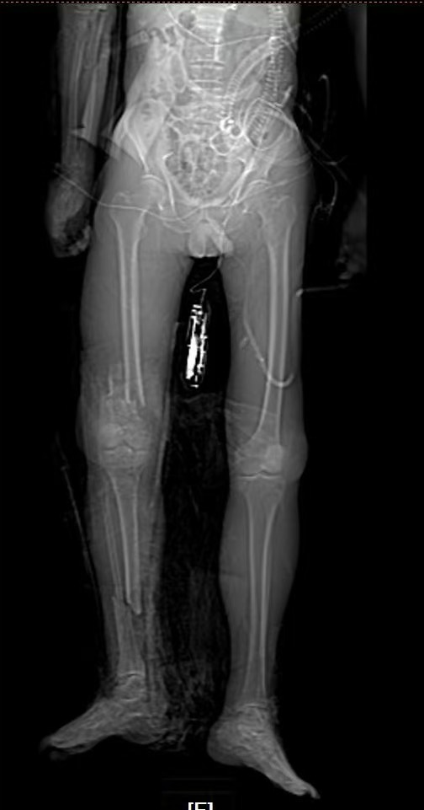
● 入院后检查
3.影像学检查：

Slide 7
● 诊断评估
诊断评估
1.初步诊断：1. 多发伤
2.开放性多发性骨折(右上肢、右下肢)
3.失血性休克
4. 心脏停搏复苏成功
5. 下肢撕脱伤
6. 开放性肱骨骨折(右)
7. 锁骨骨折(双侧)
8. 手部开放性损伤伴骨折(右)
9. 指骨骨折(左)
10. 股骨远端骨折(左)
11. 胫骨近端骨折(左)
12. 肋骨骨折
13.血胸
14.高血压病2级（中危）
2.诊断依据：热峰 ＞39℃
SIRS反应重，HR、RR↑↑
痰液多，粘稠，肺炎进展
创面VSD覆盖，局部发臭。
痰培养及分泌物培养均提示碳氢霉烯耐药的鲍曼不动杆菌感染
3.鉴别诊断：无

Slide 8
● 治疗过程
1.药物：舒巴坦9g/d+依拉环素50mg q12h
2.手术：烧整科第一次清创手术：11-27 , 1.6小时
手术方式：皮肤伤口切除性清创术、创面封闭式负压引流术（VSD)
手术简要经过：患者取仰卧位,麻醉满意后，去除左足VSD及左手外敷料，常规消毒铺巾，清除左足坏死皮肤及皮下坏死物质，见足背部分肌腱暴露，坏死部位涉及内外侧踝部关节囊，予以双氧水、稀碘伏、生理盐水、壳聚糖反复冲洗后，设计2个非轴形组织瓣旋转覆盖部分裸露肌腱，4-0薇乔缝合皮肤及皮下组织；同法清除左手坏死皮肤及皮下坏死物质，创面封闭式负压吸引装置覆盖左足及左手创面，贴膜贴合紧密，检查无漏气，手术结束。患者术中出血较多，予输血治疗，术后安返病房。
感染性创面→术中送检培养
手术时间：2025-11-29 23:40至2025-11-30 01:40
术后诊断：小肠溃疡伴出血,开放性多发性骨折(右上肢、右下肢),下肢撕脱伤,开放性肱骨骨折(右),锁骨骨折(双侧),手部开放性损伤伴骨折(右),指骨骨折(左),股骨远端骨折(左),胫骨近端骨折(左),多处损伤,心脏停搏复苏成功,高血压病2级（中危）
手术方式：开腹探查术+小肠部分切除术+回肠造口术
手术简要经过：麻醉满意后，取仰卧位，常规消毒铺巾，已留置导尿。取中下腹正中切口，长约15cm，逐层切开皮下、皮下组织、白线及腹膜后进腹，探查见：腹盆腔少量积液，肝脏表面、胃、十二指肠等未见明显异常；距回盲部约50cm处小肠肠管明显增粗，内可触及大量血凝块，病变肠段约30cm长，近端小肠内容物空虚，未见明显血块，远端回肠内可见散在血凝块；升结肠稍水肿，结肠肠腔内可触及大量血迹。患者术前已行胃镜和肠镜检查，未见胃十二指肠、全结肠出血，内镜可及回肠内血块。结合术前胃肠镜检查，影像学及术中探查所见，考虑小肠出血明确，术前已与患者家属沟通，术中再次与患者家属沟通病情，患者家属同意行小肠切除并回肠造口术，遂按计划行“开腹探查术+小肠部分切除术+回肠造口术”。于出血段肠管两端正常肠管处标记小肠远近端切缘，扇形标记系膜切线，逐段游离小肠系膜，血管残端予以结扎处理，直至病变肠管彻底游离，直线切割闭合器予以闭合离断小肠，移除标本，标本解剖可见肠腔内大量血凝块，小肠黏膜溃疡伴出血明确。远端小肠残端予以包埋缝合处理。于右侧腹做圆形切口，拖出近端小肠残端，分层缝合肠管与腹壁各层，行回肠造口术。腹腔冲洗，探查无活动性出血，创面喷洒止血粉等，盆腔左右各留置引流管一根，腹部引出固定。清点纱布器械无误，可吸收缝线连续缝合关腹，皮下留置负压引流一根。

Slide 9
● 治疗过程
3.微生物/病理结果：痰培养：CRAB
分泌物培养：CRAB
4.方案调整：创面感染＞肺部感染 皮肤软组织浓度高
粘菌素耐药（MIC＞4）
替加环素× MIC 2 ➕️ 患者因胃肠功能障碍存在淤胆 Tbil 70-80 ➕️Fib低值 1.5-1.8
混合感染可能
经济最优化
5.指标追踪：体温、白细胞、CRP、中性粒细胞

Slide 10
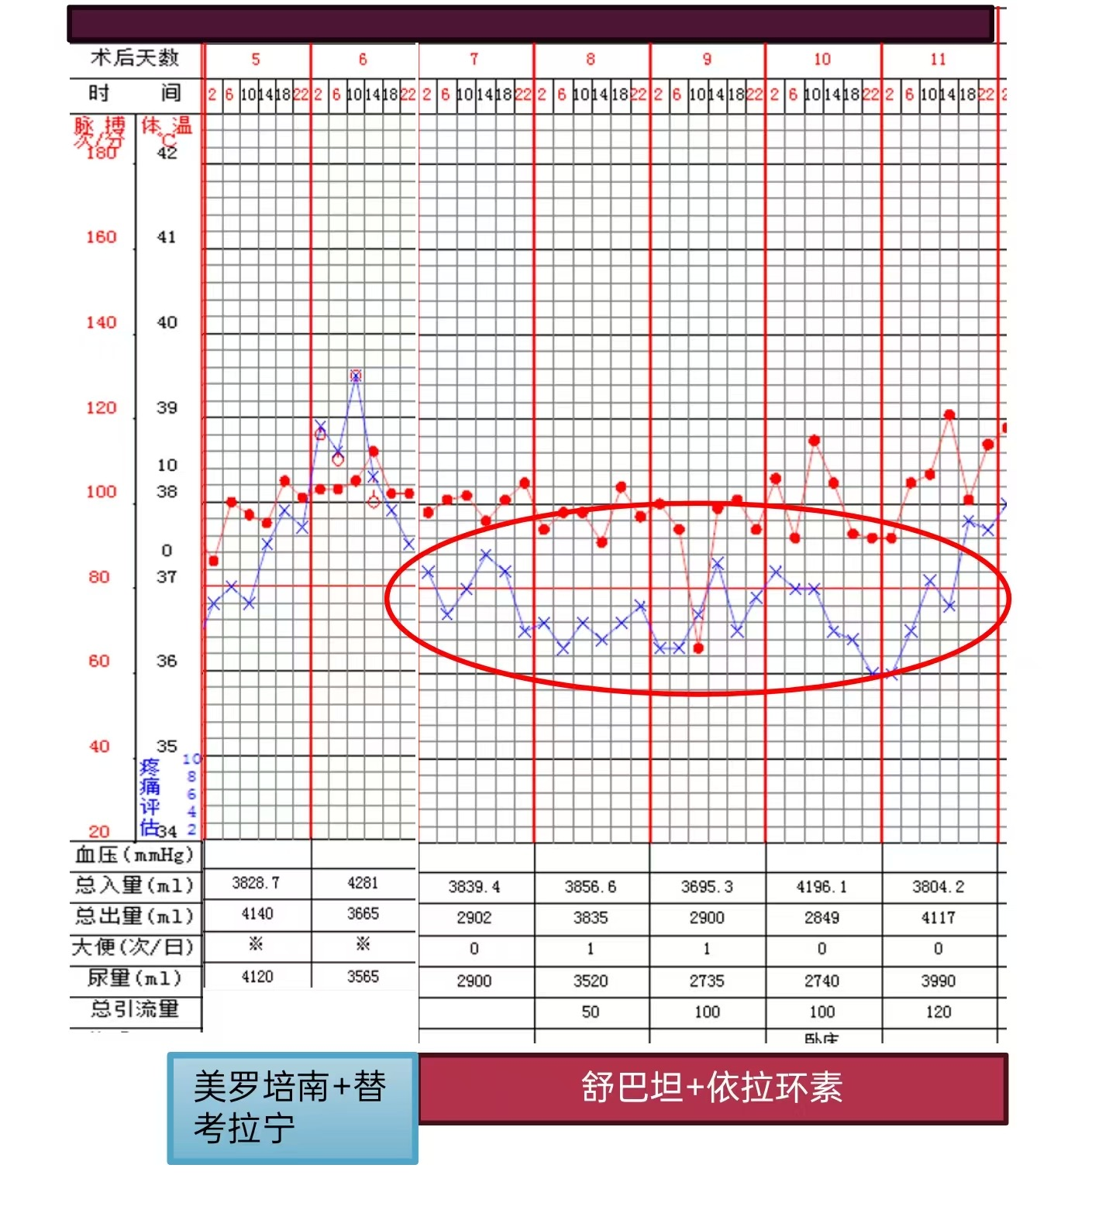
● 治疗过程
3.时间轴记录:(折线图)

Slide 11

● 诊疗体会
1.疗效评价：热峰下降 Tmax 38℃
各项感染指标下降
生命体征稳定
痰培养转阴1次（用药后5天），后续（停药后1d）变化为MDR肺炎克雷伯菌、克柔念珠菌
2.局限性：局部创面感染仍重，右足踝部为主，培养转阴1次（用药后7d）
3.结论：多发伤患者需同时关注！明确部位损伤及未知部位迟发性损伤
肺部感染需 气道引流+精准体位管理+合适药物应用
创面感染需 加强清创换药+合适药物应用

Slide 12
感谢观看
敬请指导

